Slide 1
基于时间信息的在线径迹重建
吴会寅，张毅，胡碧涛
兰州大学

Slide 2
1
背景介绍
2
相关模拟
3
二
α粒子径迹修正
4
中子探测实验
三
5
相关电子学
6
总结

Slide 3
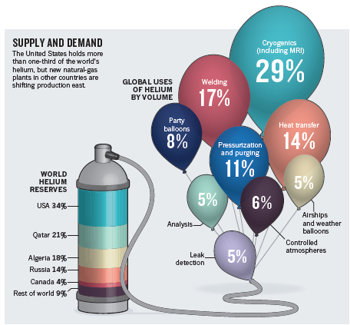
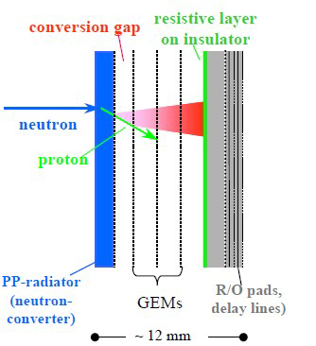
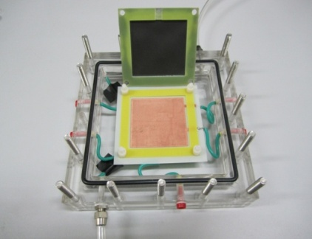
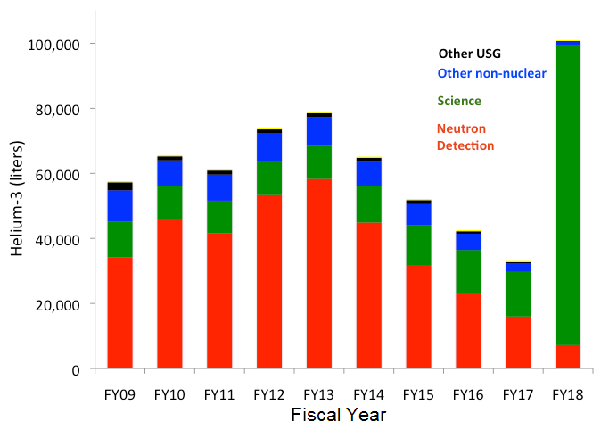
背景介绍
ｎ
Ar/CO₂ (70/30)
阴极¹⁰B
a or ⁷Li
0.92kV/cm
6 mm
GEM_800V
3kV/cm
2 mm
Preamplifier
³He气体价格居高不下，急需发展新的中子成像探测技术。
GEM: 成本低廉；位置分辨高；可塑性强。可用于探测快中子（聚乙烯转化层）和热中子（涂硼漂移极）。

Slide 4
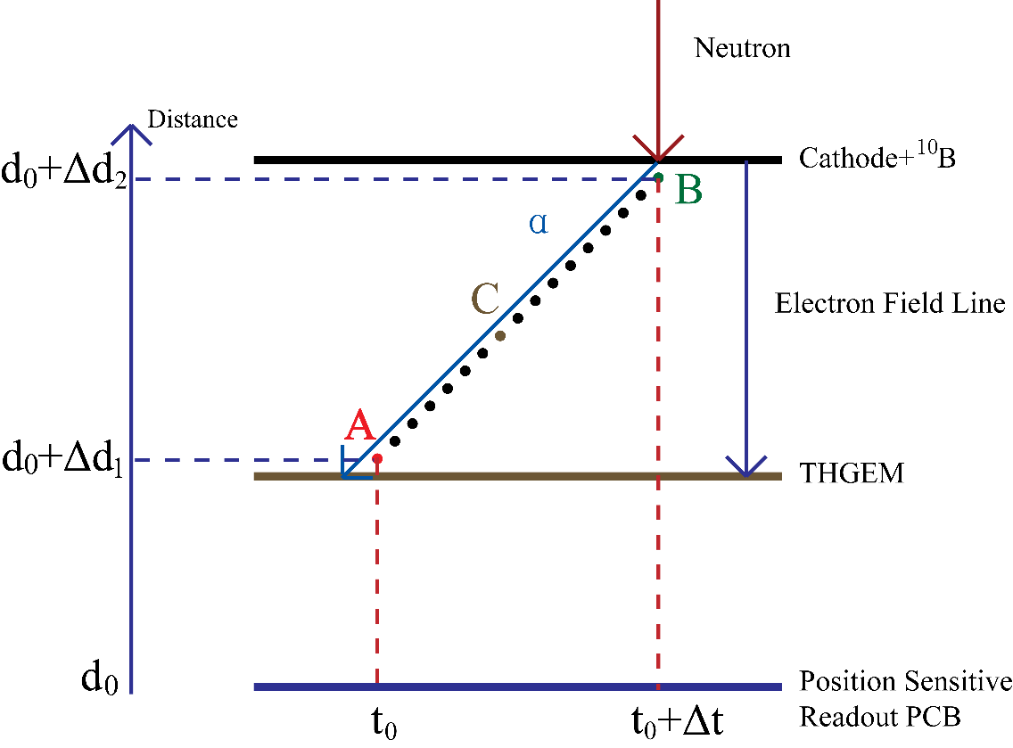
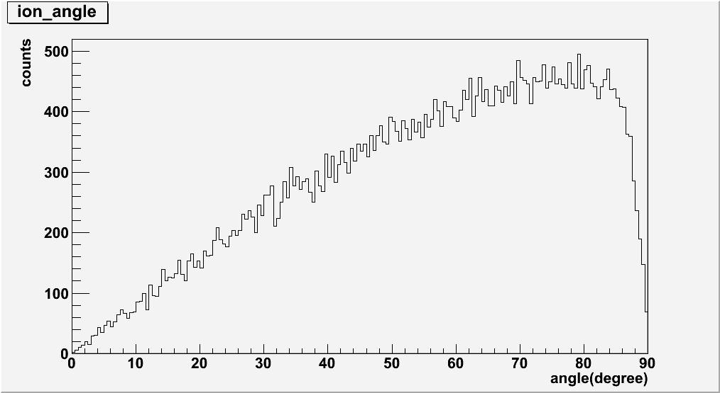
背景介绍
中子成像
传统重心法重建的入射位置
0.1um ¹⁰B 模拟角分布
典型的GEM探测器漂移区为3mm，大角度出射的粒子带来的偏差不能被忽略

Slide 5
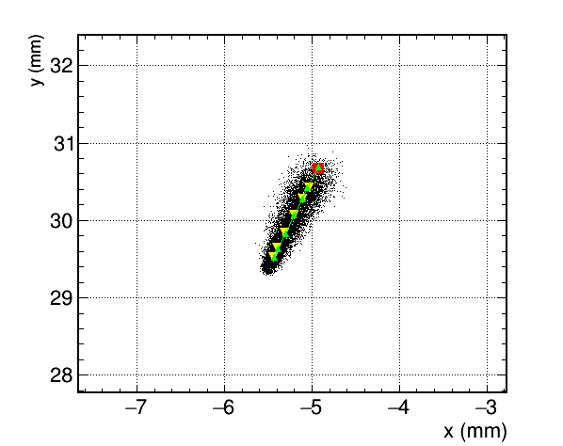
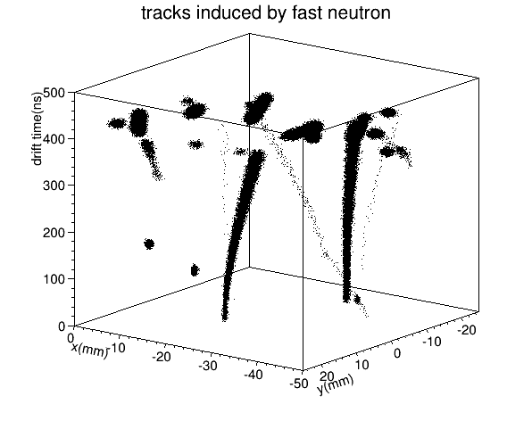
相关模拟
黄色三角：25ns 时间切片信号的重心
线性拟合
基于Geant4与Garfield++代码模拟的快中子在GEM探测器中的行为。（反冲质子和α 粒子能量沉积行为一样）
红色方块：中子入射点

Slide 6
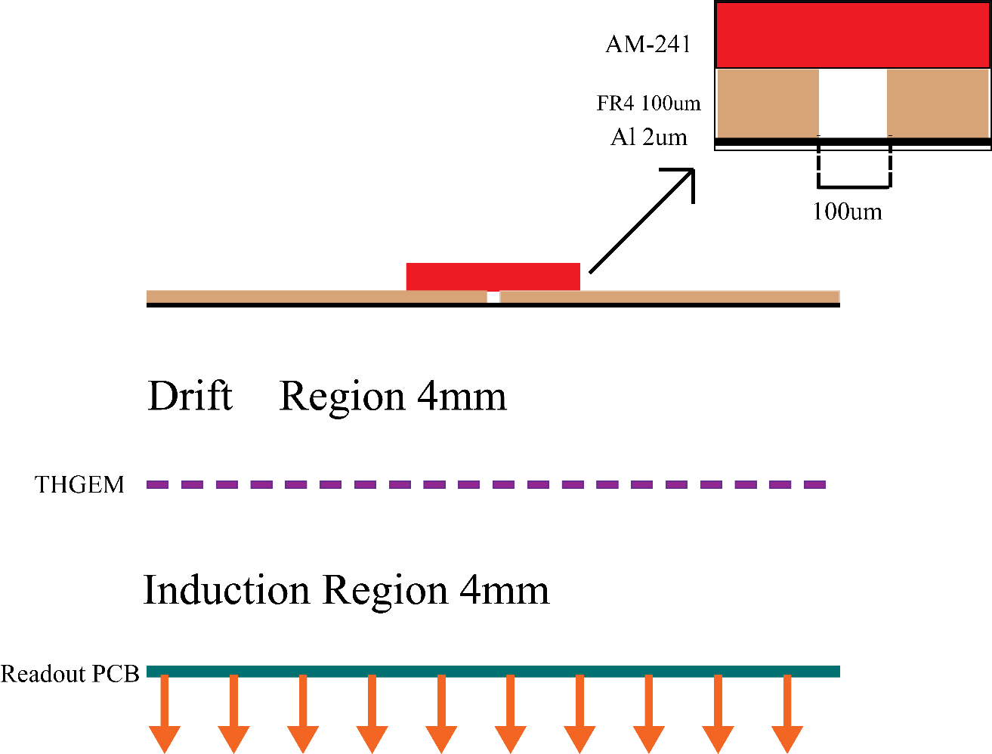
Alpha粒子径迹修正
实验设置
最大角度45°
α 粒子的速度大约为15.9 mm/ns
电子漂移速度大约为0.05mm/ns
高能所散裂中子源
THGEM
Vd= 2450V
VGup= 2230V
VGdown=1480V
Ar/CO₂ : 90/10
条读出：600um
²⁴¹Am α 源模拟热中子与硼-10反应发射的α 粒子

Slide 7
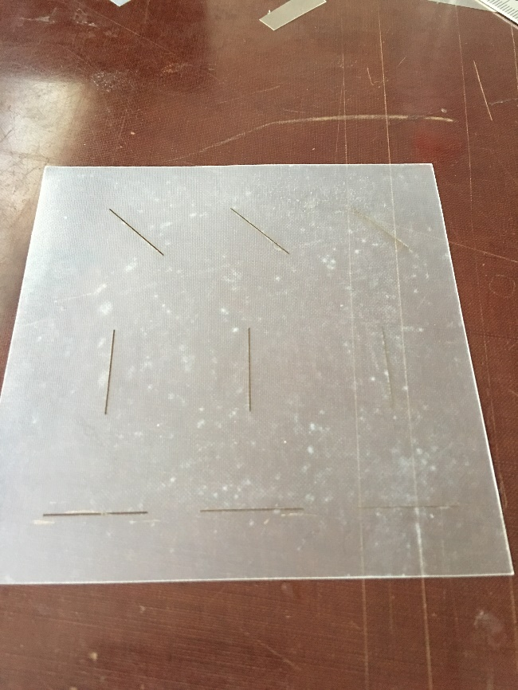
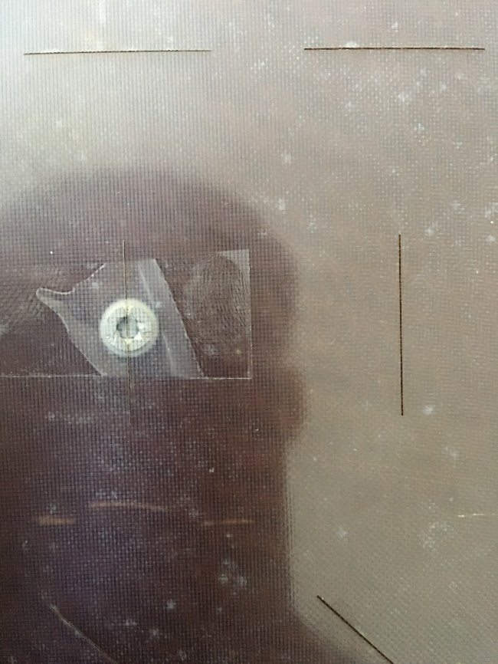
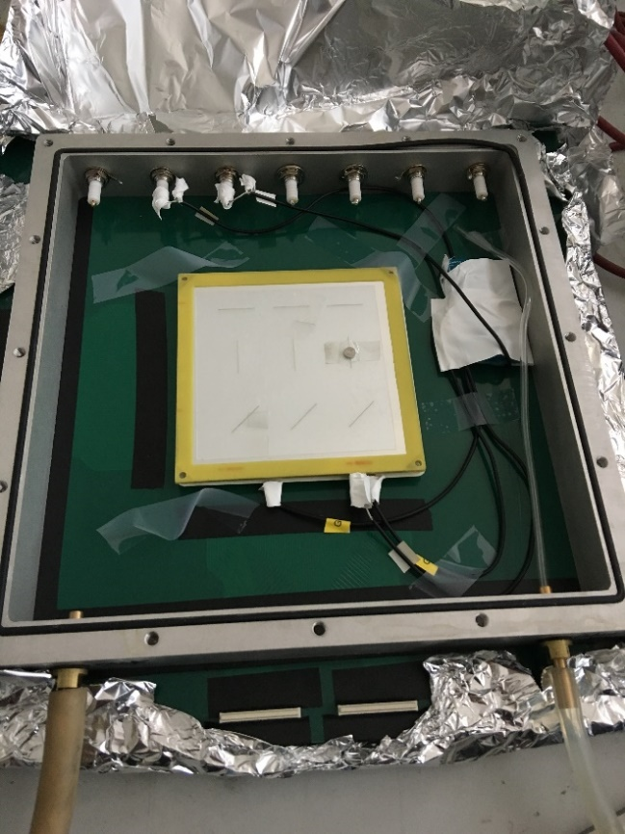
Alpha粒子径迹修正
实验设置
由于漂移极采用的是2um的镀铝Mylar膜，因此需要对FR4一面进行打磨，防止Mylar膜被戳破。
FR4 100um膜上激光加工了100um,200um,300um的狭缝
探测器装配图

Slide 8
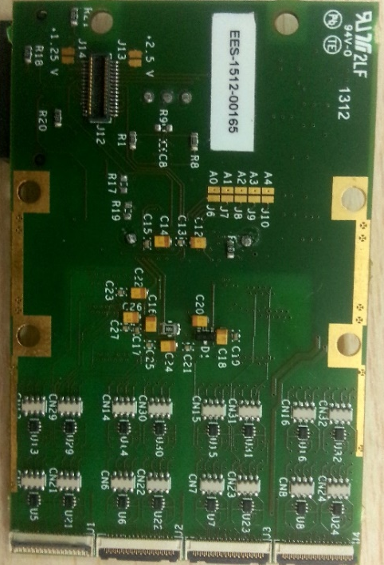
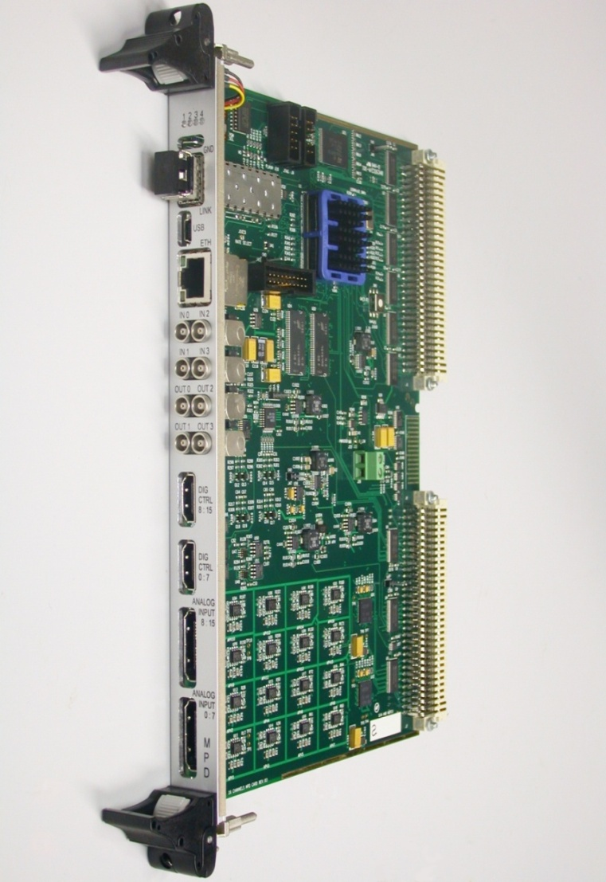
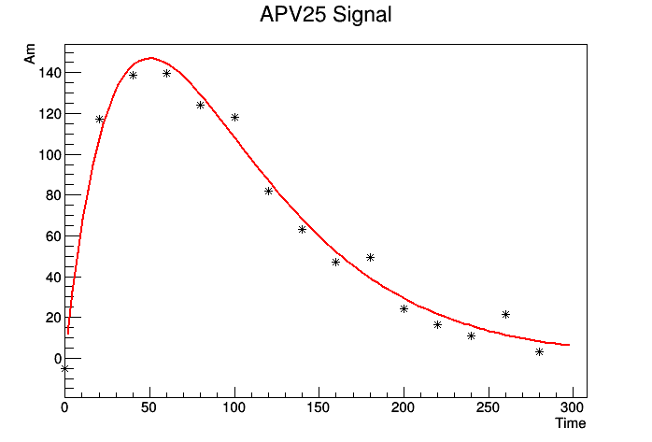
Alpha粒子径迹修正
实验设置
从意大利INFN购入
APV25
MPD
实验中选取前几个周期的数据，第一和第二个周期没有信号，以保证获取的是最开始的信号
25ns
可输出30 Samples
只能存储6 Samples

Slide 9
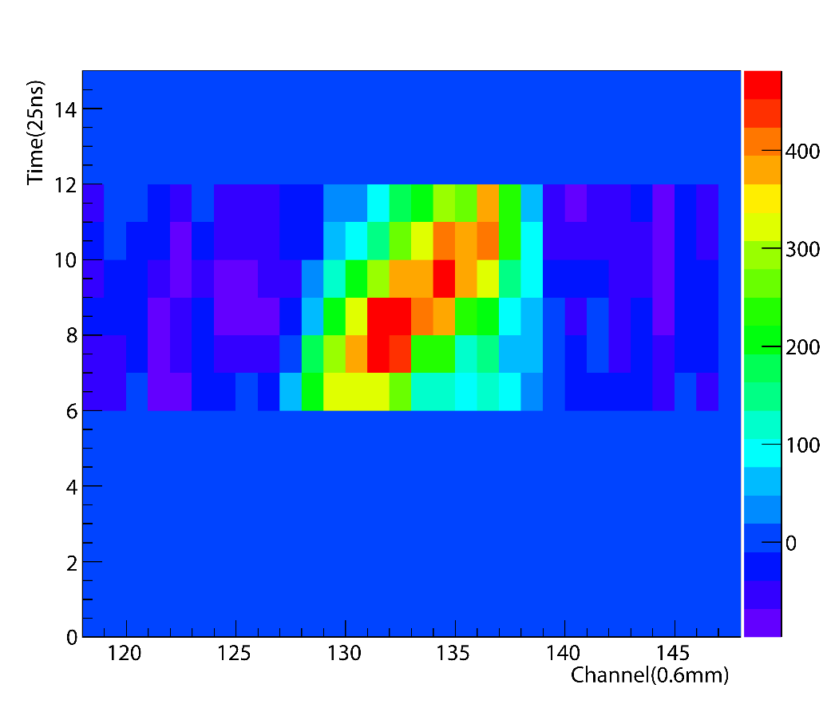
Alpha粒子径迹修正
实验数据
入射点
第六个采样周期
第五个采样周期
第四个采样周期
第三个采样周期
第二个采样周期
第一个采样周期
典型的α 粒子数据（6 Samples）

Slide 10
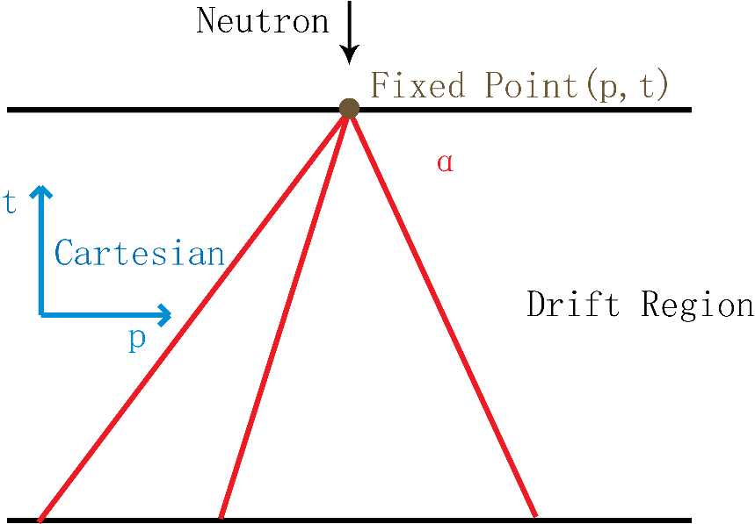
Alpha粒子径迹修正
实验数据分析
α
α
外推法：
5th周期
4th周期
3rd周期
+
+
2nd周期
+
+
1st周期
+
+
L₁
S₁
L₂
对于每一个Event来说，径迹直线都经过入射点(x,y)
S₂
L₁/L₂=S₁/S₂=A

Slide 11
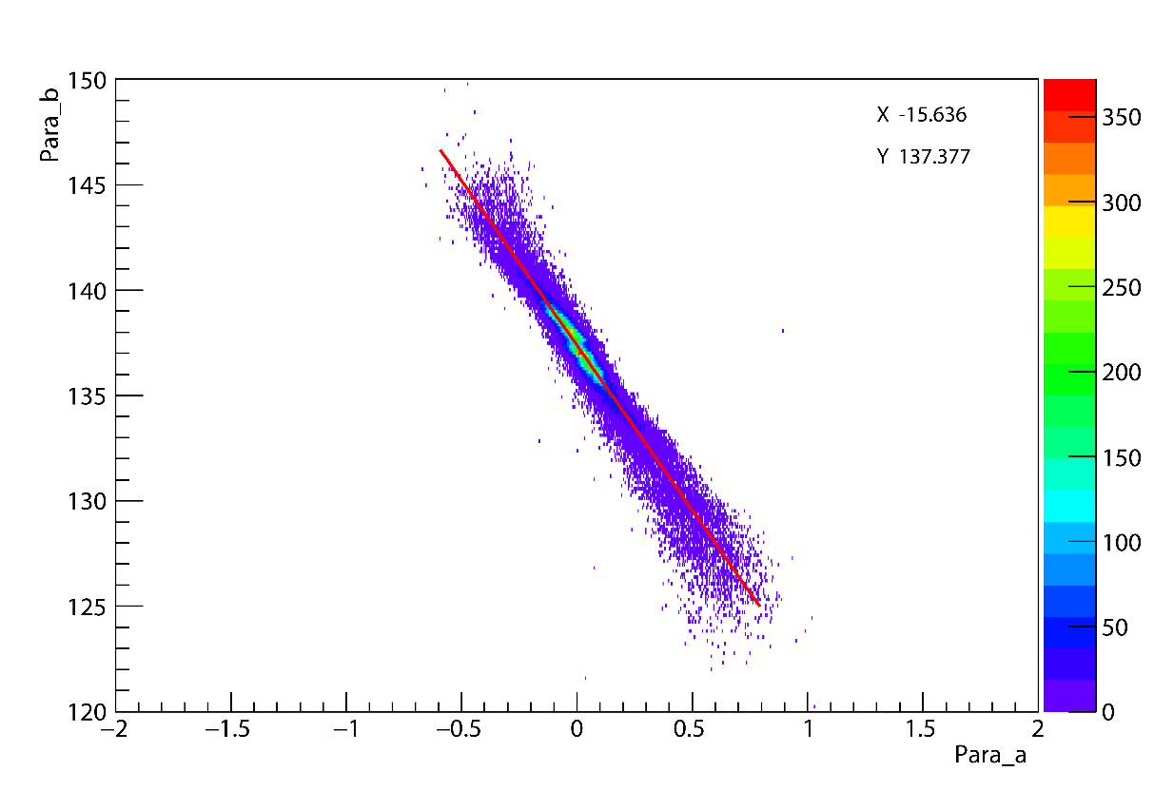
Alpha粒子径迹修正
实验数据分析
线性拟合前三个采样重心，得到参数Para_a和Para_b

Slide 12
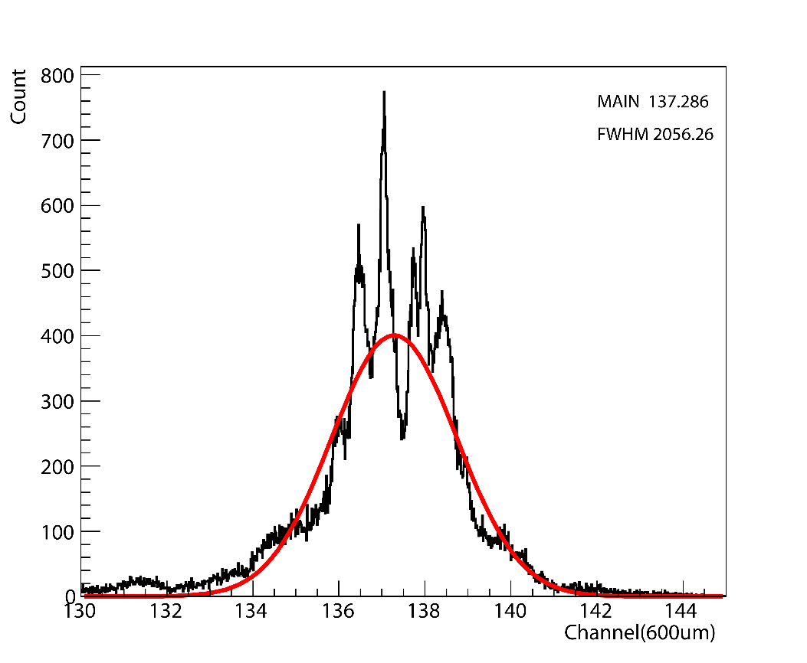
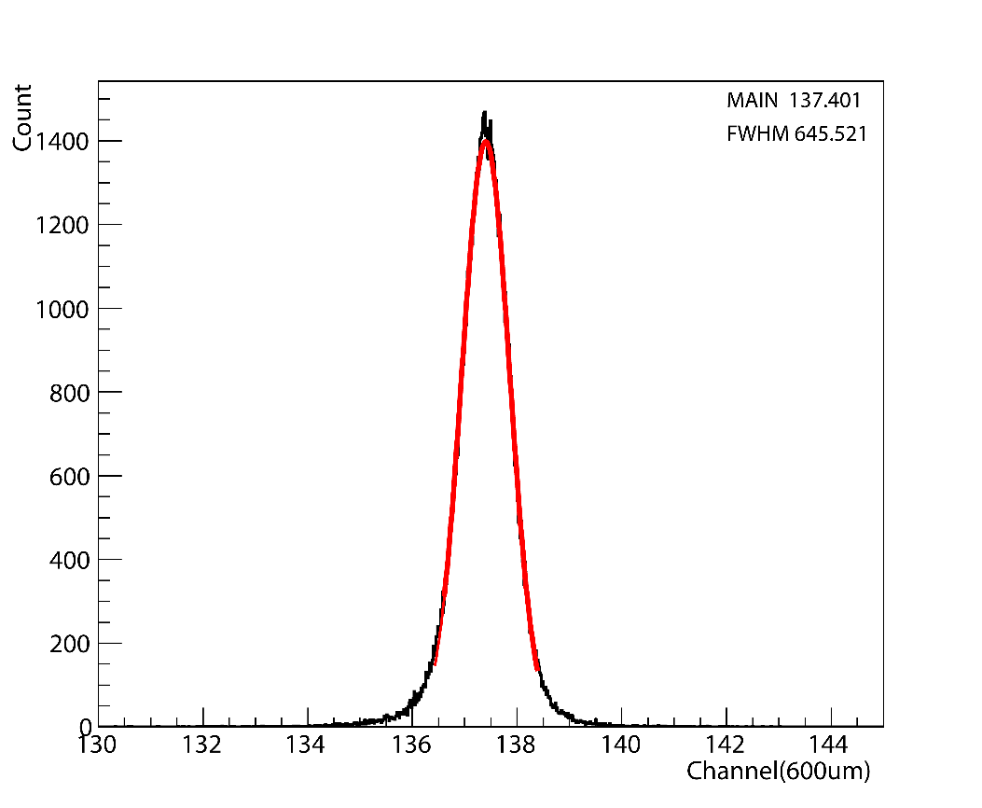
Alpha粒子径迹修正
实验结果
重心法
时间外推
2.06 mm
FWHM
0.65 mm
137.28
MAIN
137.40

Slide 13
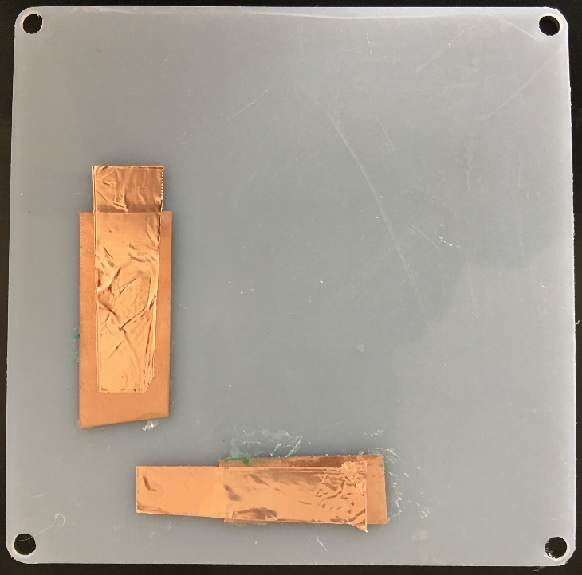
快中子成像实验
实验原理
n
漂移极
PE转化层
p
4mm
THGEM
2mm
读出板
转化层
200um铜：完全阻挡Am-Be中子源打出的反冲质子

Slide 14
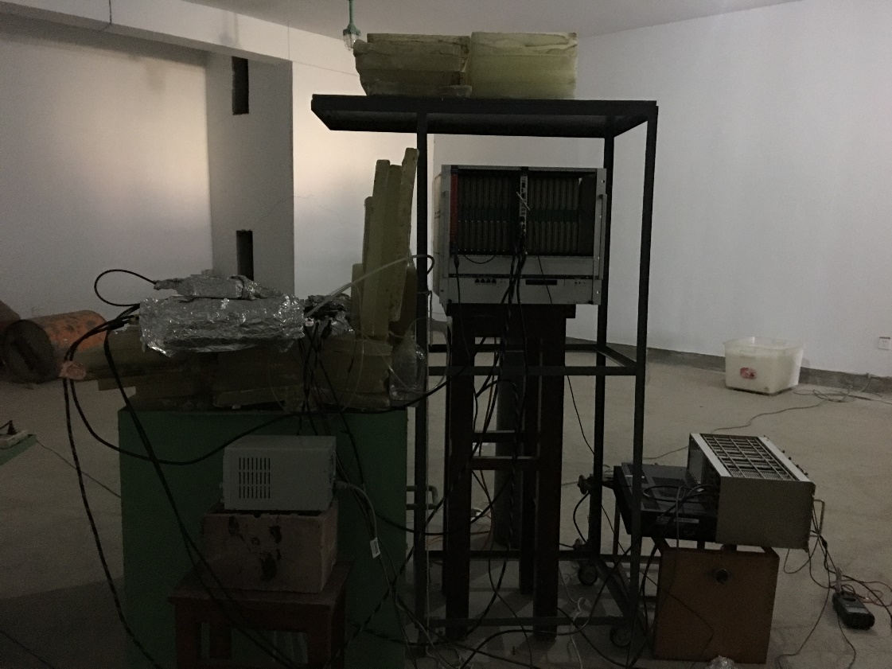
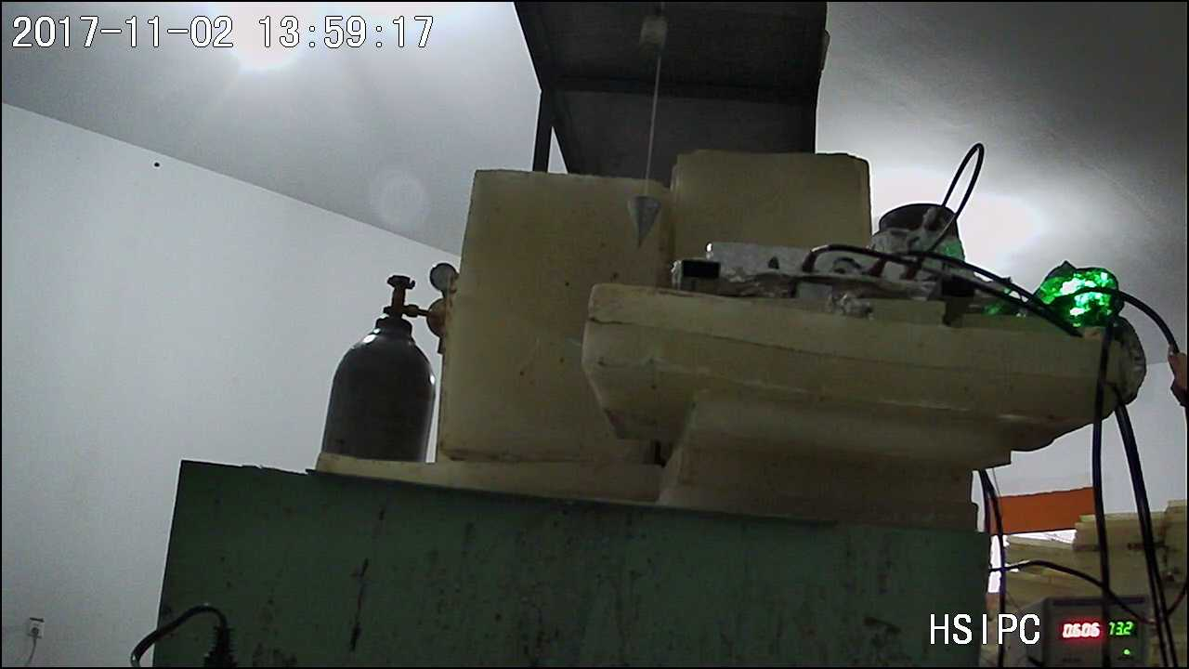
快中子成像实验
实验设置
探测器
数据获取系统
中子源
低压电源

Slide 15
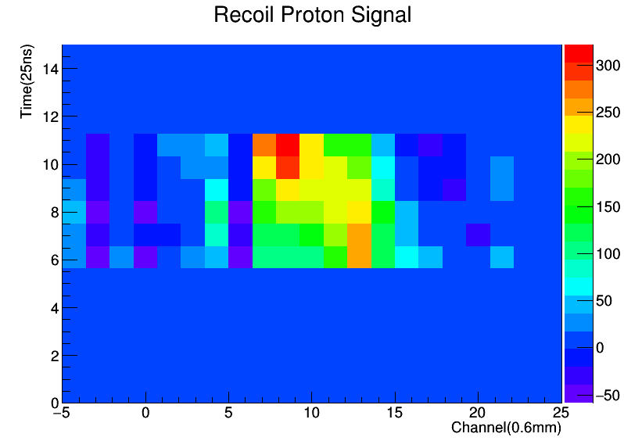
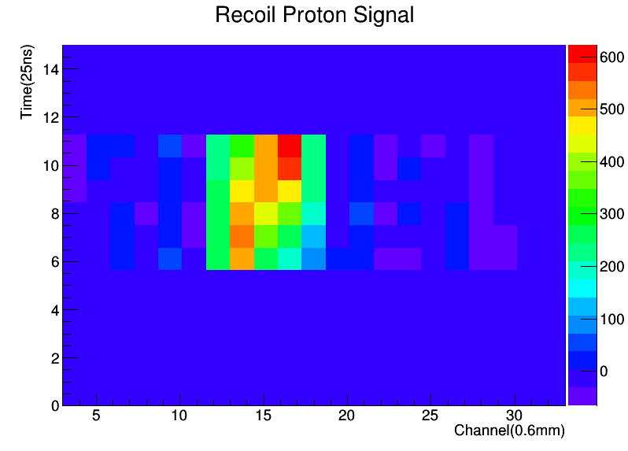
快中子成像实验
中子数据
采样周期
25
ns
Y方向
X方向

Slide 16
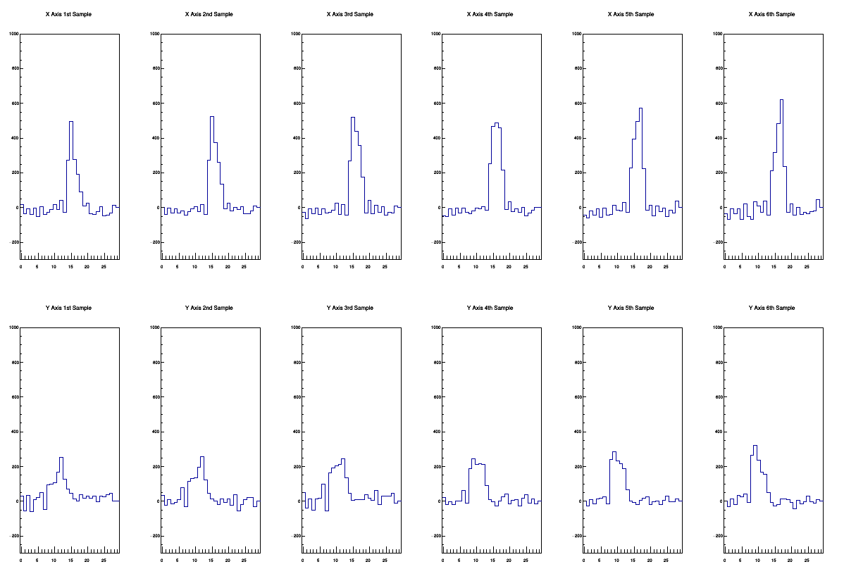
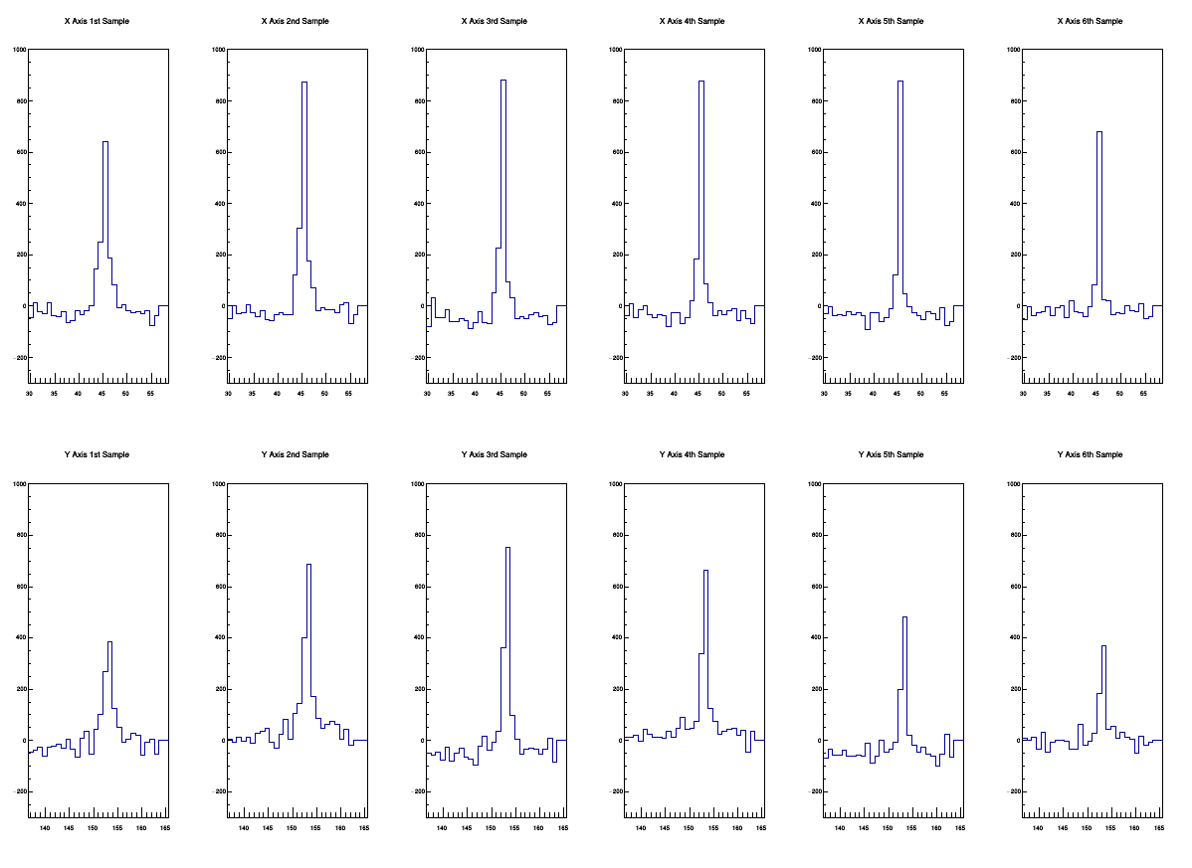
快中子成像实验
n/γ 甄别
质子数据
X-ray数据
1st
2nd
3rd
4th
5th
6th
1st
2nd
3rd
4th
5th
6th
X方向
Y方向
位置30-68Channel
位置谱宽度:对于大角度出射的质子很容易甄别
上升时间：需要获取更多的采样数
幅度：区分难度较大
数据统计量不足，无法分析位置分辨

Slide 17
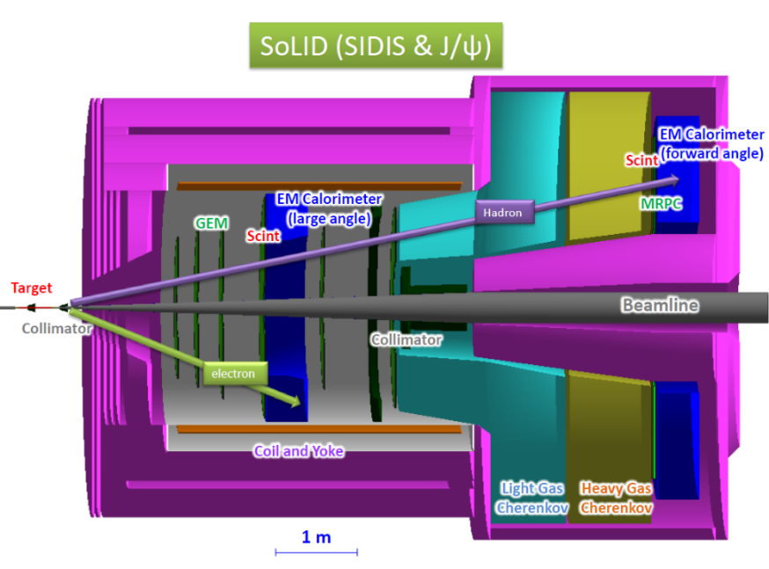
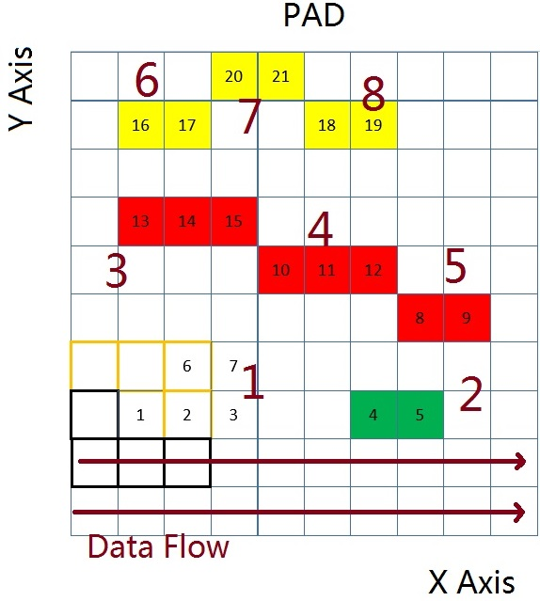
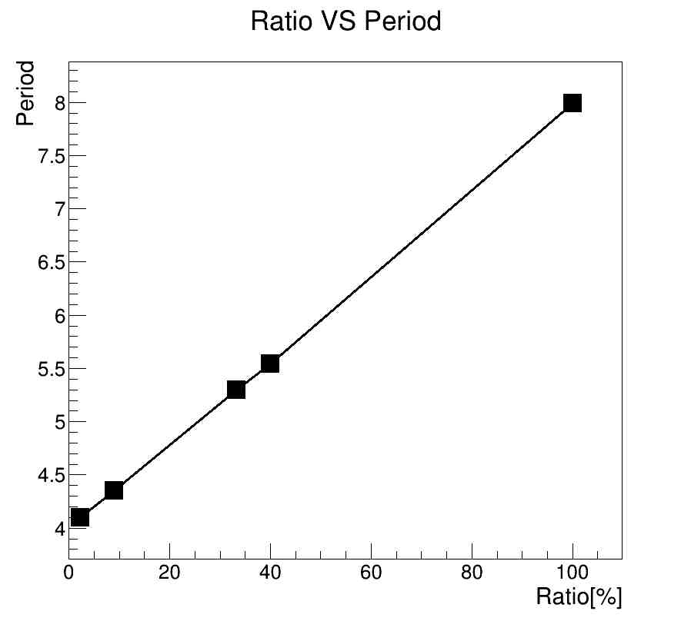
在线数据压缩及径迹修正
Jlab SoLID
重建原理
FPGA
功能实现
大型谱仪
数据量大
在线压缩数据量
没有源代码
扩展
自主开发新的数据获取系统
在线径迹
修正
周期消耗

Slide 18
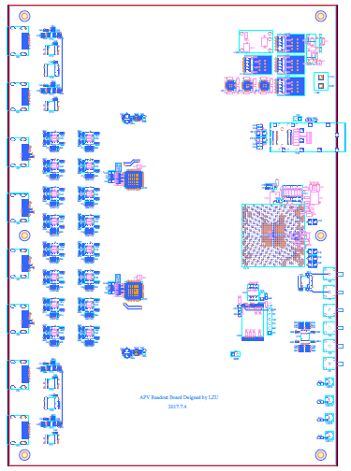
数据获取系统
通用型
直流稳压电源供电
光纤口
Xilinx V5 FPGA
脱离VME机箱限制
数据传输速度快：光纤口
自行开发固件：可实现在线数据压缩
提升APV25 实用性能(6个采样->30个采样)
背板
1024路
新的数据获取系统

Slide 19
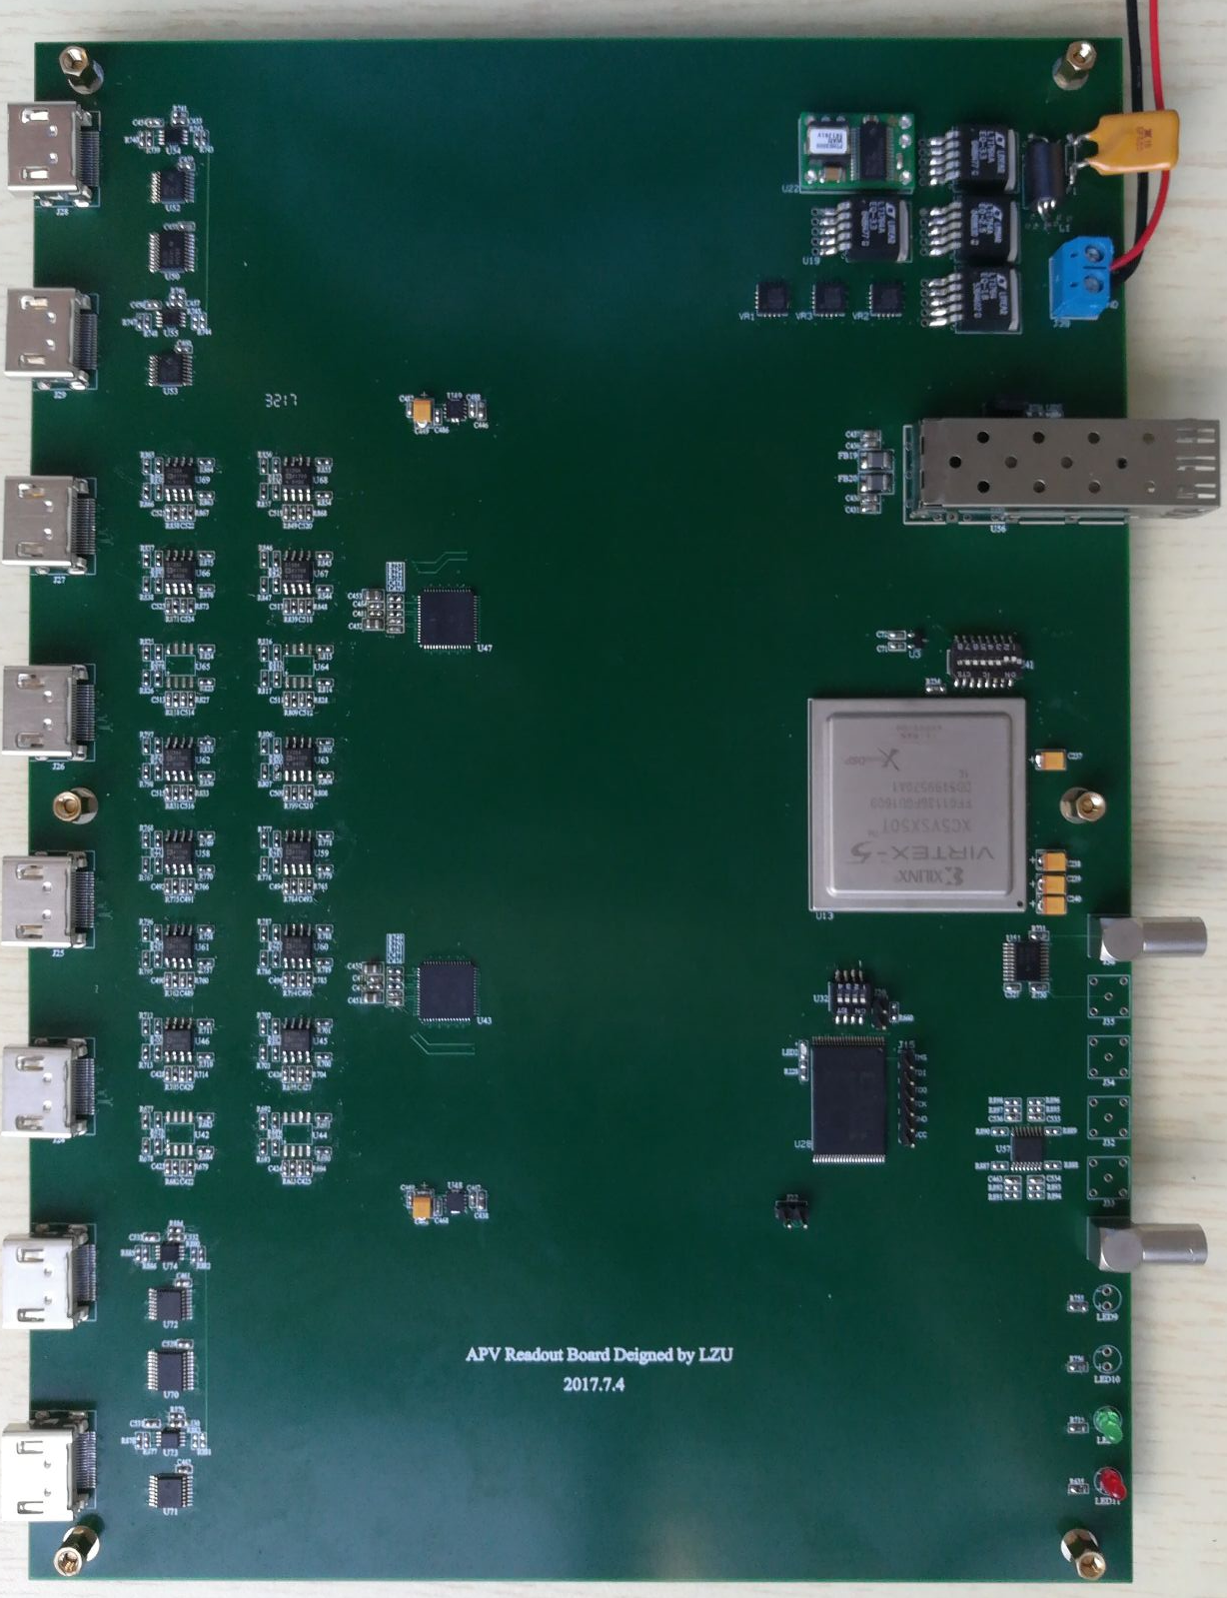
数据获取系统
初步完成硬件测试
FPGA固件编写中●●●●
版权标识

Slide 20
总结
利用α 粒子源（模拟热中子-硼）验证了基于时间信息的径迹修正，位置分辨由2.06mm提升至0.65mm。
开展快中子成像实验，典型的数据显示APV25可以记录反冲质子的径迹。尝试对n/γ 进行甄别。
开发新的数据获取系统（6samples 升至 30 samples），获取更多的数据进一步提升位置分辨。
自主开发数据获取系统固件，将在线径迹修正功能融合进新的固件内。

Slide 21
致谢
感谢中国科学院近代物理研究所段利敏研究员，杨贺润副研究员，鲁辰桂，张俊伟，马朋及魏向伦提供的实验条件及有益的讨论和指导。
感谢中国科学院高能物理研究所散裂中子源周健荣副研究员提供的THGEM膜及有益的讨论和指导。

Slide 22
Thanks

